Slide 1
Spor yönetimi tarihi ve felsefesi
ESKİ YUNAN

Slide 2
ESKİ YUNANDA SPOR
Eski yunan toplumunda fiziksel eğitime ahlaksal ve zihinsel eğitimin temeli olarak bakılırdı.

Slide 3
ATHLOS (yarış, yarışma)
ATHLETER (yarışmacı)
ATHLİOS(acı çeken)

Slide 4
Bu terimler yarışmayı rekabeti ve bir amaç uğruna gayret sarfetmeyi dolayısıyla sporun eski yunanda oyundan öte bir anlam taşıdığını ifade eder.

Slide 5
Eski yunanda spor ahlakı ve terbiyesi kişinin temel ahlaksal erdemleri adalet mertlik bilgelik ölçülülük toplumsal ahlak ile iç içeydi.
Eski yunanın özünü oluşturan “kalokagathia” düşüncesi bunun temsilidir.

Slide 6
Eski yunanlı felsefeciler insanlığın sahip olduğu güzelliğin gücün ve sağlığın ahlaksal erdemlerden ayrılamayacağını ve bunların fiziksel alıştırmalar ve yarışmalarla güdülendiğinde “mükemmel insan” ın yaratılabileceği düşüncesinde birleşirler.

Slide 7
Temel amacı zihin ve beden açısından uyumlu birey yetiştirmek olan yunan eğitimi matematik, gramer vs. gibi eğitimlerin yanında 7 yaştan 20 yaşın ötesine kadar düzenli fiziksel eğitimi şart koşardı.

Slide 8
GYMNASİON

Slide 9
PALAİSTRA

Slide 10
Gençler 17 yaşına kadar bu yerlerde önemli spor festivallerine hazırlanırlardı.
18-20 yaş arası ise yetişkin eğitimi başlardı. Yetişkin eğitiminde farklı olarak ata binme ve silah kullanma da yer alıyordu.

Slide 11
Palaistralarda özel olarak parayla tutulan eğitmenler vardı bu eğitmenler “paidotribes” olarak adlandırılırdı.
Paidotribes in birkaç yardımcısı bulunmaktadır
Sphairistes: Top oyunu
Akontistes: Cirit atma, ok ve yay
Hoplomakhos: silah kullanma
Gymnastes: atlet eğitimi

Slide 12
Öğrenciler antrenmandan önce özel yağlanma odalarında özel bir kaptaki yağlanır ve özel pudra odalarında pudralanırdı.
Antrenman sonrasında uzun saplı hamam kaşağısıyla derilerindeki kiri ve yağı temizlerlerdi.

Slide 13
ESKİ YUNAN SPOR FESTİVALLERİ VE SPOR OYUNLARI
Eski yunanda var olan yarış sevgisi şehir devleti düzenine geçilmesiyle özgün bir anlam kazanmış oldu.
Bu oyunların en önemlisi Olympia şehrinde 4 yılda bir düzenlenen Olympia oyunlarıydı.

Slide 14
Diğer oyunlar
Pthia oyunları ( iki yılda bir)
Isthmos oyunları ( poseidon adına 2 yılda bir)
Nemea oyunları ( zeus adına 2 yılda bir)
Panathenia oyunalr (atina festivali)
Hera oyunları (yalnız kadınlar)

Slide 15
Festival spor oyunları
Koşu: düz bir pist şeklindeki “stadion” larda yapılan koşular oldukça yaygındır. sporcular 185 mt. Lik bir parkuru koşup bir işaretin etrafından dönüp başlangıç noktasına ulaşırlardı. Koşunun uzunluğu stadionlara göre değişirdi.

Slide 16
Yarışlar
Kısa mesafe hız koşuları
Uzun mesafe koşuları
Silahlı koşular
Meşale koşusu
Bağbozumu koşusu

Slide 17
stadion

Slide 18
Panathenaia oyunalrında ödül olarak verilen vazo.

Slide 19
Uzun atlama: önceleri halk sporu olan ve sonra pentatlonun bir kolu olarak ele alınan uzun atlama metal ve taştan ağırlıklarla yapılıyordu.
Ağırlıklar 2.3 kg. ağırlığındaydı.
Eski yunanistanın mevcut coğrafyası uzun atlama sporunu gelişimine doğal destek sağlamıştır.

Slide 21
Cirit atma: eski yunandan roma imparatorluk dönemine kadar silah olarak önemli bir yere sahip olan cirit bir atletizm olarak da önemliydi.
Bir parmak kalınlığında ve bir adam boyuna eşit düz çubuklardı ciritler.
Atıcılar yan ya da yukarı doğru tutarak iki stilde atarlardı.

Slide 23
Disk atma: taş ve metalden yapılmış daire biçiminde disk stadionlarda atılırdı.
Atıştan önce atlet iki elini başının hizasına kaldırır, sağ eline alarak bedeni ve başı sağa dönük halde aşağıya ve geriye doğru savururdu.

Slide 24
DİSCOBOLO

Slide 25
Güreş: eski yunanda değer verilen güreş resim ve heykellerden anlaşıldığı kadarıyla iki türlü yapılırdı
Birincisi ayakta olarak yapılan güreş: bu güreşte rakipler birbirlerini 3 kere yere atıp savururlarsa kesin galibiyet sayılırdı.

Slide 26
İkincisi ise kapalı bir mekanda çamur zemin üzerinde yapılan güreşti. Bu güreşte vurma ve tekmelemeye izin verildiği için pankreas dışında pek geçerli değildi.

Slide 29
Boks: eski yunanda oldukça yaygın bir spor dalı olan boks elleri darbelere karşı korumak amacıyla giyilen eldivenlerin şekline göre dönemlere ayrılırdı.
Eski yunanda boksörler ring gibi sınırlı bir mekanda değil geniş bir alan da dövüşürlerdi.
Karşılaşmada round yoktu sadece bir iki dinlenme molası verilirdi.

Slide 30
Dinlenme almadan kazanan boksör özel bir zafer kazanmış sayılırdı.
Boksörler arasında kilo ayrımı yoktu bu da ileriki zamanlarda ağır sıklet dövüşçülerine avantaj sağlamıştı.
Antrenmanlarda özel olarak hazırlanmış torbalara vururlardı.

Slide 33
Pentatlon: koşu, uzun atlama disk atma, cirit atma güreşden oluşan beş oyun içeren yarış biçimi.
Spor yarışmalarında galip gelenler arasında en iyiyi saptamak için düzenlenmiş olduğu düşünülen yarışmada hangi sıra olduğu netlik kazanamamıştır. En az üç oyunda galip gelen kazanmış sayılıyordu.

Slide 34
Atlı araba yarışları: Eski yunanda bütün halka açık atletizm oyunlarının yanında soylu ailelerden gelen kişilerin sporu olarak bilinen atlı araba yarışları düzenlenirdi.
Genelde dört atın çektiği araba lar düz ve uzun bir mesafede koşarlardı.

Slide 35
Zafer kazanan sürücü öne çıkar ve başına zeytin ağacı yapraklarından örülü bir taç yerleştirilirdi.
Düzenlenen oyunların simgesi haline gelen bu çelenk diğer maddi ödülden çok daha fazla anlam içerirdi.

Slide 36
Olympia festivali
Eski yunan spor festivallerinin en tipik örneği olympia festivali ilk kez M.Ö. 776 da düzenlenmiştir.
Sosyal ve siyaysal açıdan çok önemlidir.
Her şehirden ve her sınıftan insan mevcuttur.(hakim savcı politikacı felsefecilerin buluşma yeriydi.)

Slide 37
Oyunların resmi bşlangıcı bölgede yaşayan halkın savaşı durdurmak üzere yaptıkları bir antlaşma ile ilgilidir.
Oyunları Elis ve Pisa şehirleri paylaşmıştır.
Başlangıçta 8 yılda bir olarak düzenlenen bu oyunlar ölülerin ruhlarının 8 yılda bir tazelenmesi ile ilgilidir.

Slide 38
Festival başlamadan yarışacak sporcular bir ay önce buraya gelirler ve adeta kampa girerlerdi.
Bu dönemde kente silahla yaklaşmak yasaklanırdı.
Yasakları bozmak Zeus’a saygısızlık olarak nitelendirilirdi.

Slide 39
Beş gün süren olympia oyunlarının ilk günü baş tanrı Zeus’a adanan kurbanların kesilmesi ve yeminlerle geçerdi.
İkinci günden itibaren sabah saatlerinde sportif yarışlar yapılırdı.

Slide 40
İlk oyun en heyecan verici olan dörtlü araba yarışıdır. Daha sonra at yarışı düzenlenirdi.
Festivalin en önemli günü üçüncü gündü. Her şehrin temsilcisiyle zeus sunağına gidilir halkın önünde 100 öküz kurban edilir ve öğleden sonra koşu güreş ve boks karşılaşmaları yapılırdı.

Slide 41
Dördüncü gün sabahı düzenlenen üç koşu yarışmasıyla asıl atletizm başlardı ve daha sonra boks güreş ve pankreas yarışları olur ve en son silahlı koşu yarışmaları olurdu
Beşinci ve son gün eğlence ve tanrılara sunulan adaklarla sonlanırdı.

Slide 43
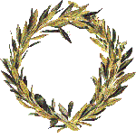
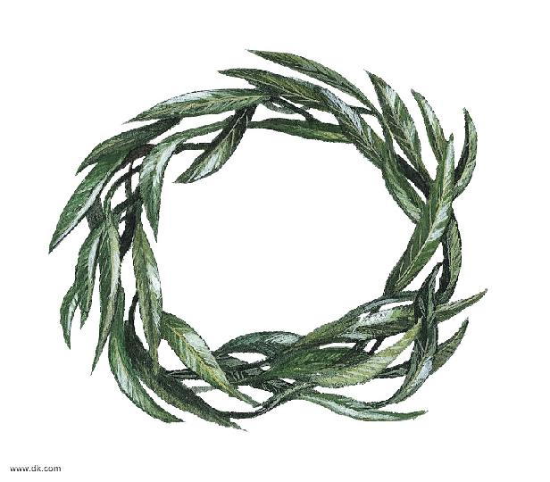

Slide 44
776 da başlayan olympia oyunlarıroma egemenliğinde de deva emiş ve son olarak 393 yılında uygulanmıştır.
1200 yılı kapsayan bu sürede aralıksız oyunların devam ettiğini kanıtlamak mümkün olmamıştır.

Slide 45
TEŞEKKÜRLER.

